Slide 1
1941-1945
Календарь победы
Выполнила: Алябьева Светлана Викторовна
Педагог-организатор
МДОУ «Детский сад «Солнышко» г.Надыма»

Slide 2
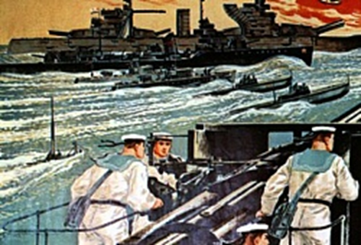
Морские сражения. Черное и Азовское моря
с 22 июн. 1941 г. по 23 июн. 1943 г

Slide 3
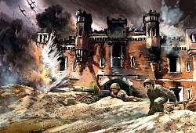
Приграничные сражения 1941 года
с 22 по 29 июн. 1941 г

Slide 4
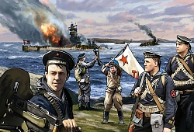
Оборона Заполярья с 22 июня 1941 г. по 1 ноя. 1944 г

Slide 5
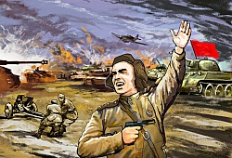
Первое освобождение Ельни
с 19 по 30 авг. 1941 г

Slide 6
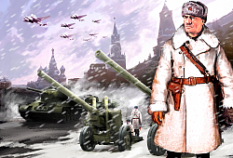
.Оборона Москвы
с 30 сен. 1941 г. по 20 апр. 1942 г.г

Slide 7
Битва за Ростов
с 5 ноя. по 2 дек. 1941 г

Slide 8
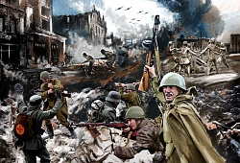
Освобождение Сталинграда
с 17 июл. 1942 г. по 2 фев. 1943 г.

Slide 9
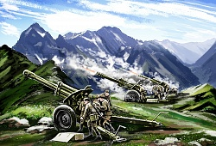
Битва за Кавказ
с 25 июл. 1942 г. по 9 окт. 1943 г.

Slide 10
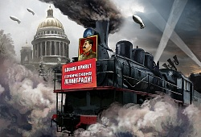
Январский гром
с 18 янв. 1943 г. по 27 янв. 1944 г.

Slide 11
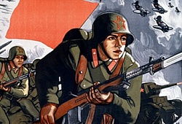
Ржевская наступательная операция
с 1 по 30 мар. 1943 г.

Slide 12
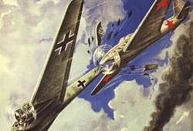
Оборона Таманского полуострова с 17 апр. по 7 июн. 1943 г.

Slide 13
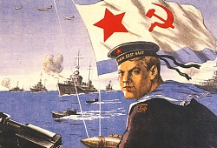
«Малая Земля» Мысхако с 17 по 24 апр. 1943 г.

Slide 14
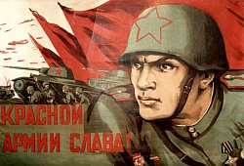
Освобождение станицы Крымской с 28 апр. по 5 май. 1943 г.

Slide 15
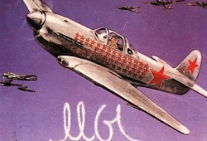
Вторая операция Советских ВВС по уничтожению самолетов врага на аэродромах с 6 по 8 май. 1943 г.

Slide 16
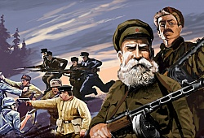
Подготовка к Курской битве, срыв наступления немцев с 1 июня по
7 июля 1943 г.

Slide 17
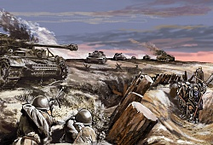
Курская оборонительная операция с 5 по 23 июл. 1943 г.

Slide 18
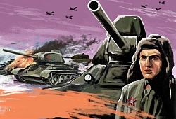
Танковое сражение под Прохоровкой с 10 по 12 июл. 1943 г.

Slide 19
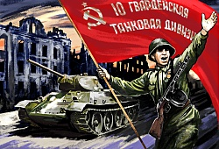
Операция «Кутузов»
с 12 июл. по 18 авг. 1943 г.

Slide 20
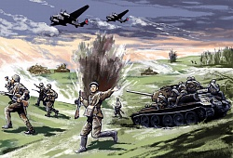
Наступление на Донбассе
с 18 по 27 июл. 1943 г.

Slide 21
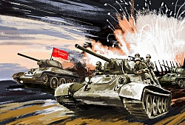
Операция «Полководец Румянцев»с 3 по 23 авг. 1943 г.

Slide 22
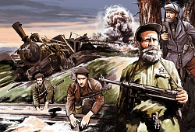
Рельсовая война
с 3 авг. по 15 сен. 1943 г.

Slide 23
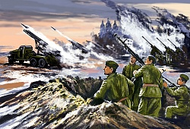
Операция «Суворов»
с 7 авг. по 2 окт. 1943 г.

Slide 24
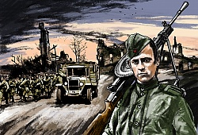
Освобождение Донбасса
с 13 авг. по 22 сен. 1943 г.

Slide 25
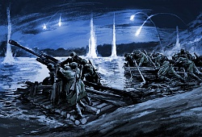
Форсирование Днепра
с 26 авг. по 23 дек. 1943 г.

Slide 26
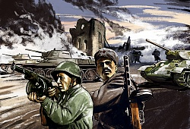
Второе освобождение Ельни с 28 авг. по 6 сен. 1943 г.

Slide 27
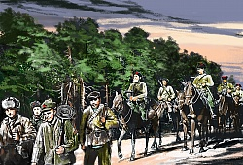
Освобождение Брянска
с 1 сен. по 3 окт. 1943 г.

Slide 28
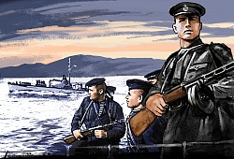
Освобождение Новороссийска
с 9 сен. по 9 окт. 1943 г.

Slide 29
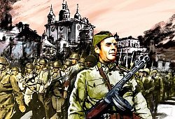
Освобождение Смоленска
с 15 сен. по 2 окт. 1943 г.

Slide 30
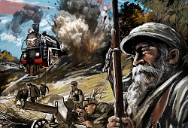
Операция «Концерт»
с 19 сен. по 30 окт. 1943 г.

Slide 31
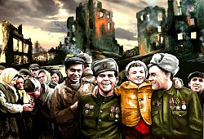
Освобождение Невеля с 6 по 10 окт. 1943 г.

Slide 32
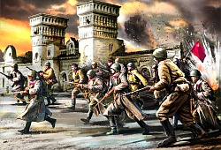
Освобождение Днепропетровска с 23 окт. по 23 дек. 1943 г.

Slide 33
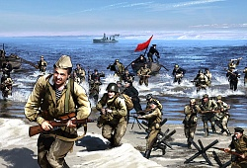
Бои на «Огненной Земле»
с 31 окт. по 11 дек. 1943 г.

Slide 34
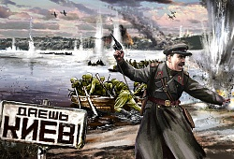
Освобождение Киева с 3 по 13 ноя. 1943 г.

Slide 35
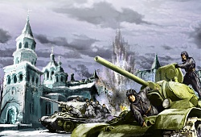
Освобождение Житомирас 24 дек. 1943 г. по 14 янв. 1944 г.

Slide 36
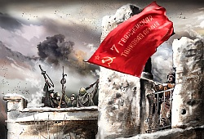
Освобождение Кировограда с 5 по 16 янв. 1944 г.

Slide 37
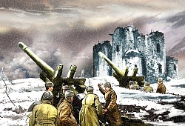
Освобождение Великого Новгорода с 14 янв. по 1 мар. 1944 г.

Slide 38
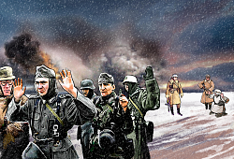
Черкасский котел с 24 янв. по 17 фев. 1944 г.

Slide 39
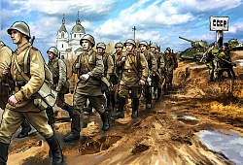
Освобождение Правобережной Украины с 4 мар. по 17 апр. 1944 г.

Slide 40
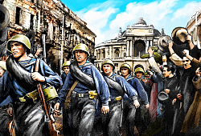
Освобождение Одессы
с 26 мар. по 14 апр. 1944 г.

Slide 41
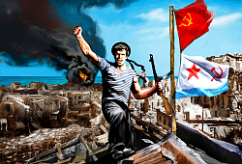
Освобождение Севастополя
с 8 апр. по 12 май. 1944 г.

Slide 42
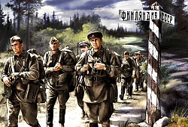
Освобождение Карелии
с 10 июн. по 9 авг. 1944 г.

Slide 43
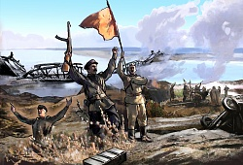
Операция Багратион. Часть I. Освобождение Витебска
с 23 по 29 июн. 1944 г.

Slide 44
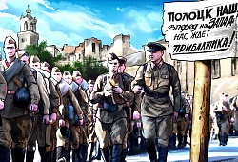
Операция Багратион. Часть II. Освобождение Минска
с 29 июн. по 4 июл. 1944 г.

Slide 45
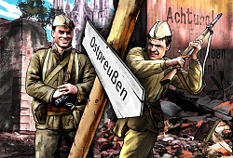
Операция Багратион. Часть III. Освобождение Вильнюса
с 5 июл. по 28 авг. 1944 г.

Slide 46
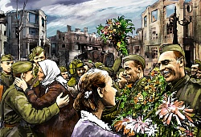
Операция Багратион. Часть IV. Освобождение Бреста
с 5 июл. по 16 сен. 1944 г.

Slide 47
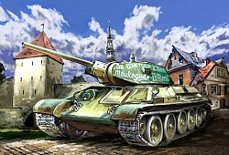
Освобождение Таллинна
с 24 июл. по 26 сен. 1944 г.

Slide 48
Выход к Карпатам
с 20 по 29 авг. 1944 г

Slide 49
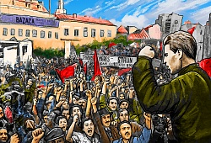
.Освобождение Румынии
с 30 авг. по 3 окт. 1944 г.

Slide 50
Освобождение Чехословакии
с 8 сен. 1944 г. по 12 май. 1945 г.

Slide 51
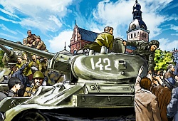
Освобождение Риги
с 14 сен. по 22 окт. 1944 г.

Slide 52
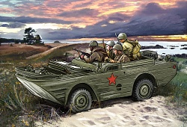
Бои за Моонзундский архипелаг
с 27 сен. по 24 ноя. 1944 г.

Slide 53
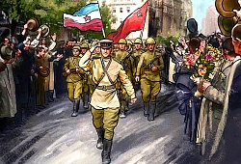
Освобождение Белграда
с 28 сен. по 20 окт. 1944 г.

Slide 54
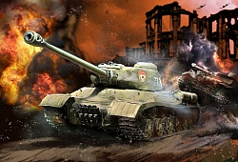
Освобождение Будапешта
с 29 окт. 1944 г. по 13 фев. 1945 г.

Slide 55
Висло-Одерская операция
с 12 янв. по 3 фев. 1945 г.

Slide 56
Освобождение Кенигсберга
с 13 янв. по 25 апр. 1945 г.

Slide 57
Освобождение Силезии
с 8 фев. по 31 мар. 1945 г

Slide 58
.Освобождение Данцига
с 10 фев. по 4 апр. 1945 г.

Slide 59
Освобождение Вены
с 16 мар. по 15 апр. 1945 г

Slide 60
Освобождение Братиславы
с 25 мар. по 5 май. 1945 г

Slide 61
..Взятие Берлина с 16 апр. по 8 м

